Slide 1

Déclarations d’intérêts de 2015 à 2019
Intérêts financiers : aucun
Liens durables ou permanents : aucun
Interventions ponctuelles : aucune
Intérêts indirects : aucun

Slide 2

Déclaration de liens d’intérêt avec les industries de santé en rapport avec le thème de la présentation (loi du 04/03/2002) :
Utilisez cette icône de validation pour cocher les cases :
Pour ce faire, copiez puis coller celle-ci
sur les cases
à cocher.
N’oubliez pas,
si vous cochez « OUI », de préciser la liste des organismes ou firmes pharmaceutiques concernés dans le champ associé.
Merci.
Intervenant : PAVESE Patricia
L’orateur ne souhaite pas répondre
Titre : Lancement of ciel de l’outil de recueil des avis des référents et premiers résultats de l’étude AIRBUS
Consultant ou membre d’un conseil scientifique
OUI
NON
Conférencier ou auteur/rédacteur rémunéré d’articles ou documents
OUI
NON
Prise en charge de frais de voyage, d’hébergement ou d’inscription
à des congrès ou autres manifestations
OUI
NON
Investigateur principal d’une recherche ou d’une étude clinique
OUI
NON

Slide 3


Lancement officiel de l’outil de recueil des avis des référents et premiers résultats de l’étude AIRBUS-ATB
PAVESE Patricia, STAHL Jean-Paul

Slide 4
Bilan d’activité du référent en infectiologie
Grandes variations de pratiques entre les différents établissements et en fonction des moyens obtenus
Activité de conseil : part importante du travail des infectiologues
  Pas de description globale de l’activité effective des conseils
    Vers qui? Type de conseils? Réponses suivies? Temps passé?
Quelques descriptions éparses
  Medqual : réseau de 20 infectiologues, Pays de Loire. 386 appels sur 6 jours

Slide 5
Enquête nationale du SNMinf sur l’activité transversale des infectiologues. 2017
H Aumaitre
63 équipes ont répondu
61/63 donnent des avis extra-hospitaliers
Les avis sont très peu valorisés
Type d’enregistrement | Cst au lit du malade | Avis téléphonique intra-hospitalier | Avis téléphonique extra-hospitalier
Dans dossier patient | 84% | 50,8% | CR envoyé très rarement
Enregistrement dédié | 39,7% | 34,9% | 13%
Les deux | 23,8% | 33,3% | NA

Slide 6
Enquête SPILF 2019
Contexte et historique
Saisie du CNP-FFI puis de la SPILF par la DGS mission nationale antibiorésistance
  Construction cahier des charges
    Centre Régional en Antibiothérapie (CRA)
    Equipes Multidisciplinaires en Antibiothérapie (EMA)
Décision de faire un état des lieux pour aider à répondre à la saisine
18/2/19: Premier draft enquête
14/3/19: Premier envoi (101 services)
    Rappels les 1, 3 et 8 avril
    Clôture le 8 avril soir
S ALFANDARI

Slide 7
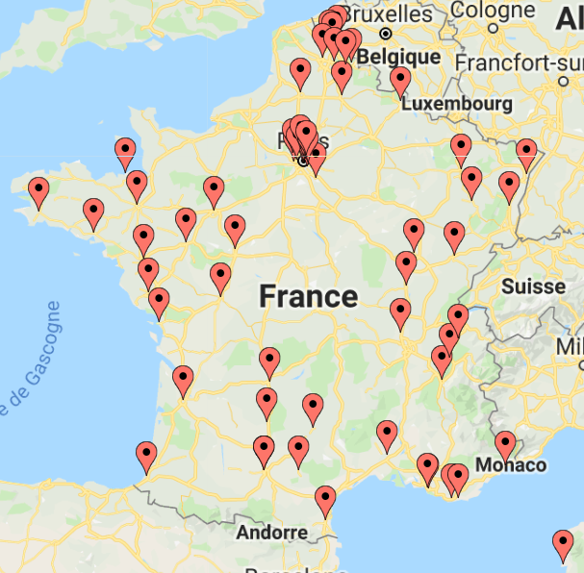
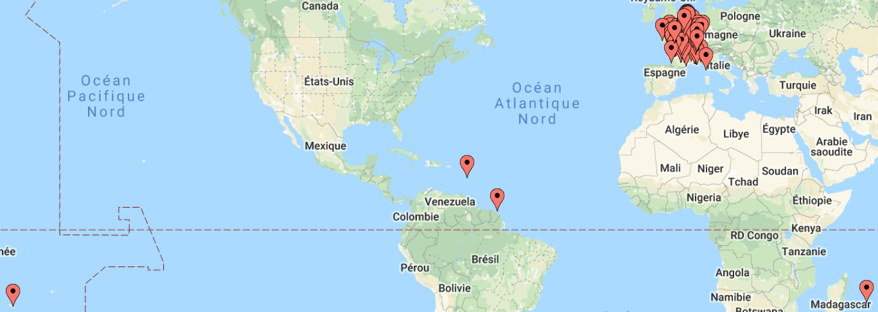
Participants
67/101 = 66%
  29 CHU
  34 CH
  4 ESPIC
S ALFANDARI

Slide 8
Résultats: effectifs et cadre d’activité
 | Total | Moy | Med | Min | Max
Effectif en médecins seniors | 433 | 6,7 | 6 | 2 | 14
ETP en médecins seniors | 325,8 | 5,5 | 5 | 2 | 13
Effectif en ETP compétent en infectiologie (capacité de donner des conseils ATB) | 349 | 5,2 | 4 | 1 | 12
ETPMI | 275,9 | 4,4 | 3,9 | 0,25 | 14
Nombre de services donnant au moins un avis/J | Sur 67
Avis ville | 64
Avis privé | 60
Avis public | 62
S ALFANDARI

Slide 9
Modalités des avis
Modalités de demandes d’avis | n
Tel | 65
Fax | 21
Mail | 51
Modalités de réponse aux avis
Téléphone | 65
Mail | 49
SMS | 13
Messagerie type whatsapp/messenger | 7
Heures de fonctionnement
5J | 31
7/7 | 38
9-18 | 41
24/24 | 21
Compensation
Récupérée | 1
Payée | 32
Documents (ATBG, RX …) demandés pour donner un avis
Parfois | 51
Toujours | 5
Jamais | 8
Infos spécifiques (poids, DFG....) demandées
Parfois | 17
Toujours | 45
Jamais | 2
Traçabilité des avis
Quantification seule | 30
Type | 9
Nominatif | 24
Autres
Ont déjà fait de la télé-expertise | 2
Convention avec des ets privés | 27
Convention avec des ets publics | 24
Zéro convention | 27
S ALFANDARI

Slide 10
Nombre et durée des avis
(par semaine)
 | Moy | Med | Min | Max | ET
N avis ville | 14,9 | 10 | 1 | 50 | 12
N avis privé | 10,6 | 7 | 1 | 80 | 14
N avis public | 14,8 | 10 | 1 | 100 | 19
Total avis/sem | 38,5 | 25 | 1 | 150 | 34
Heures | 15,3 | 8 | 1 | 126 | 21
S ALFANDARI

Slide 11
Fiche de recueil d’avis : nous sommes tous partis du papier
Notes:
Fiches gulper informatisées

Slide 12
Groupe de travail spilf : bon usage des antibiotiques
Réflexions autour des items importants à enregistrer
  Pour un conseil donné à l’intérieur de son hôpital
  Pour un conseil donné à l’extérieur de son hôpital
Modalités d’enregistrement
  Simple
  Rapide
  Accessible partout
  Pour aller vers un financement de cette activité en complément à la télé-expertise

Slide 13
Une réponse possible
Un outil de saisie en ligne des avis téléphoniques et des consultations
Logiciel Voozanoo (Epiconcept), implantable sur les ordinateurs hospitaliers (Logiciel qui équipe tous les centres antirabiques)
Indépendant du système informatique hospitalier : accès internet
Habilité à héberger des données médicales

Slide 14
Outil mis à disposition
Situé sur l’onglet bon usage de la SPILF
Tous les abonnés de la SPILF vont recevoir un mail de Voozanoo avec
  Un identifiant
  Un mot de passe qui sera personnalisable
Outil gratuit pour les abonnés (y compris pour l’hébergement des données médicales)
Les données seront donc mises en commun mais avec un fichier personnel pour bilan d’activité
Contact pour extraire son bilan d’activité
  stouati1@chu-grenoble.fr

Slide 15
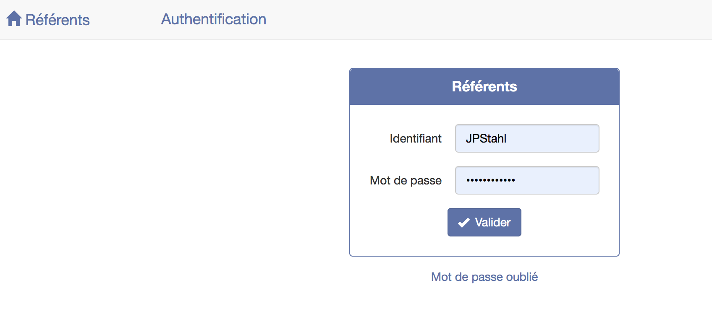
Modalités de connexion

Slide 16
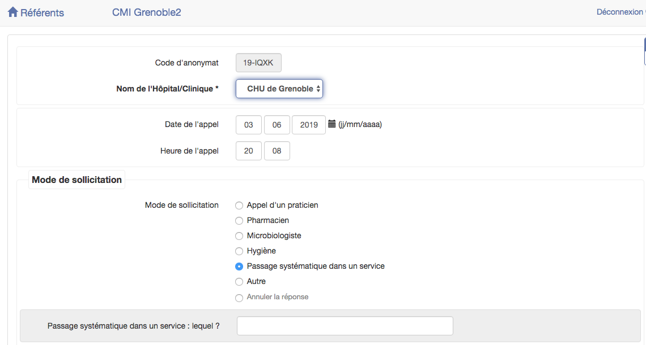
Modalités d’enregistrement d’un conseil

Slide 17
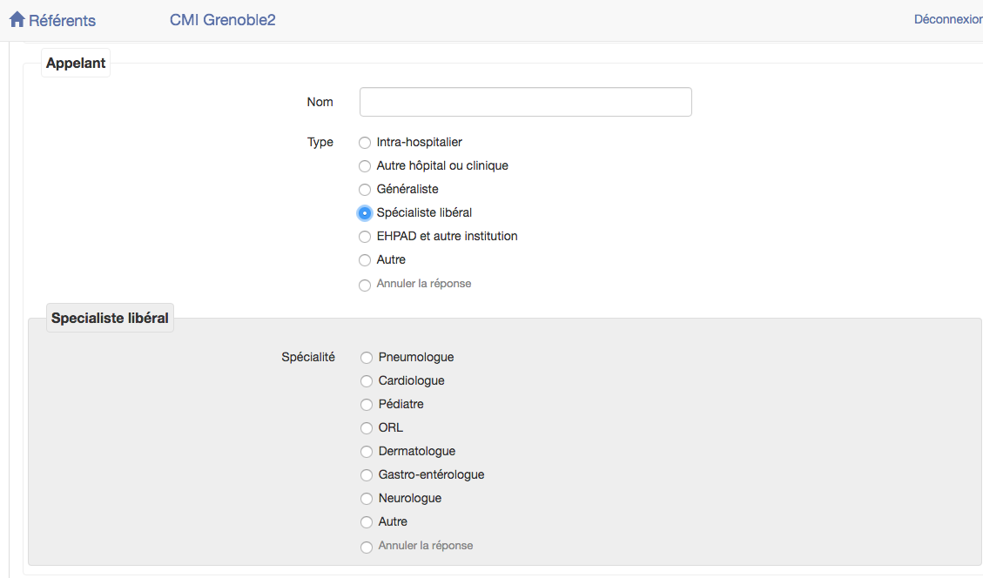
Modalités d’enregistrement d’un conseil

Slide 18
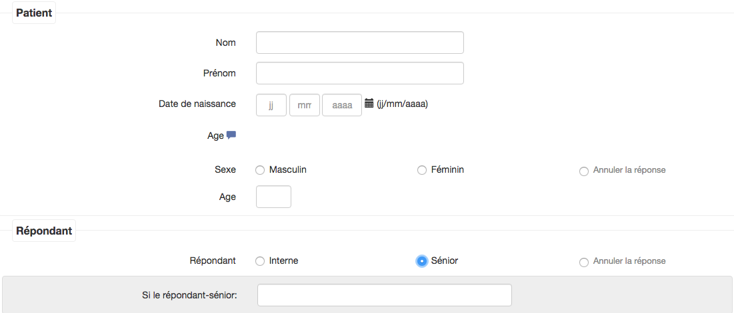
Modalités d’enregistrement d’un conseil

Slide 19
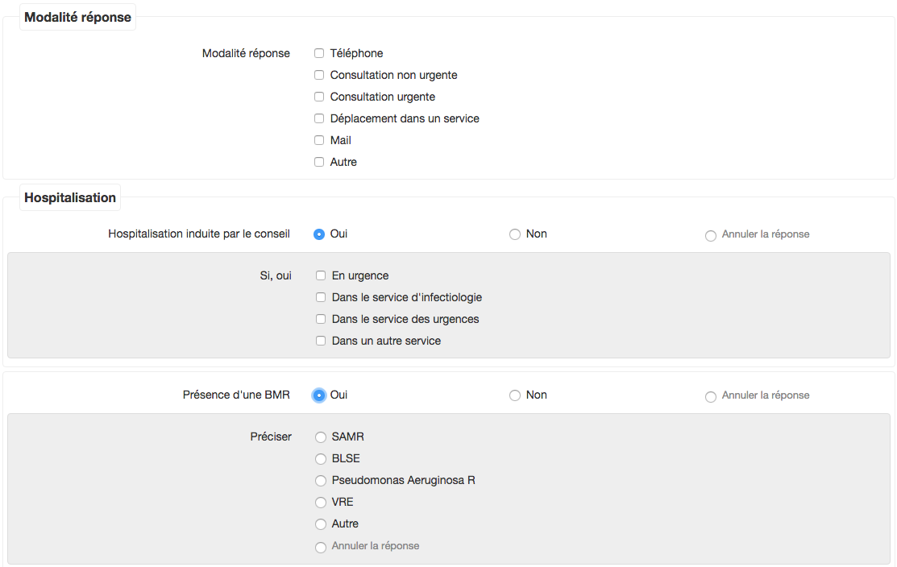
Modalités d’enregistrement d’un conseil

Slide 20
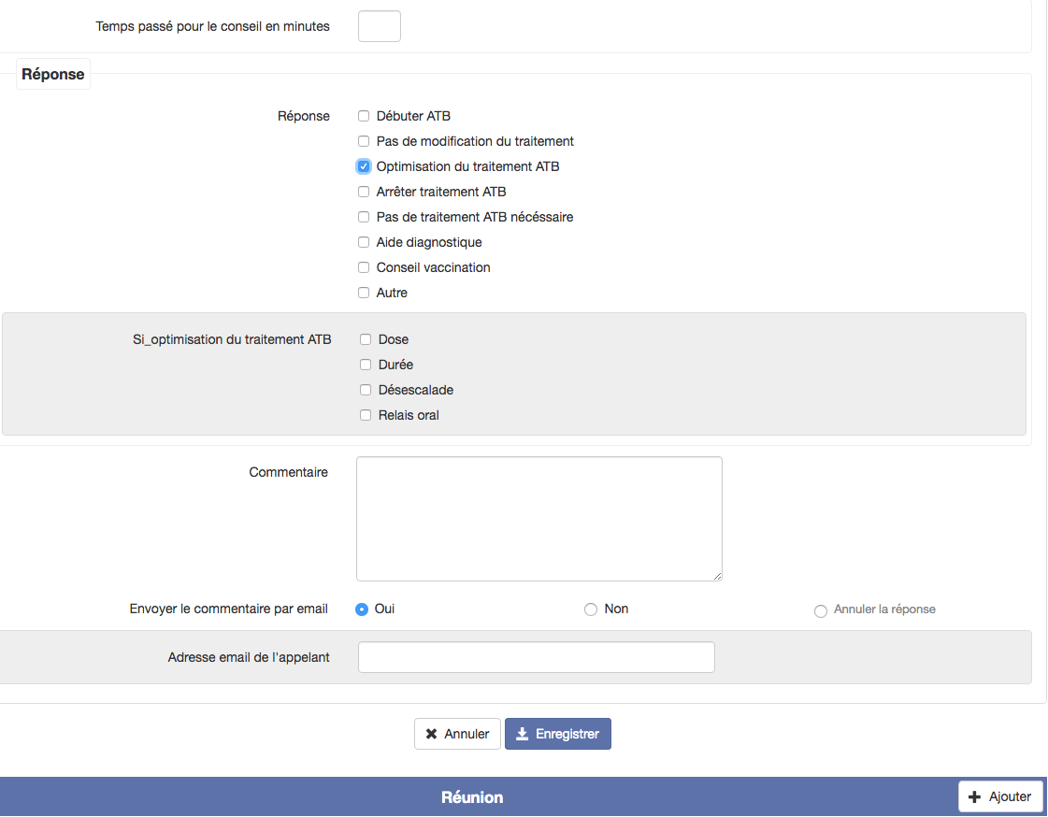
Modalités d’enregistrement d’un conseil

Slide 21
Intérêt pour la communauté infectiologique
Mise en commun d’un outil simple d’enregistrement des conseils en infectiologie transversale
Valorisation de l’activité
Base pour travaux communs de recherche

Slide 22
PREPS 2017
AIRBUS-ATB/étude des Avis des Infectiologues Référents pour le Bon USage des ATB

Slide 23
Etude des Avis des Infectiologues Référents pour le Bon USage des ATB
Rationnel :
  Augmentation consommation ATB
    + 5,9% / an depuis 2010
    9 prescriptions / 10 en ville
  Mise en place conseil infectiologique à destination de la médecine de ville
    Recommandée depuis Kouchner (arrêté mars 2002)
    Plus encore depuis Propias (instruction juin 2015)
    Service développée de façon inégale sur le territoire

Slide 24
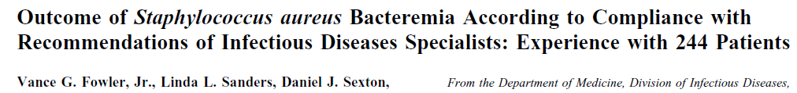
Conseil infectiologique
Très largement évalué à l’hôpital
Pas du tout en en extra-hospitalier

Slide 25
RESULTATS
 | Avis thérapeutique suivi N=548 | Avis thérapeutique non suivi N=73 | OR/HR ajusté (IC 95%)
Amélioration clinique 72h | 60.7 % | 40.9 % | OR=2.55 (1.48–4.38)
Durée de séjour Jours (25–75%) | 20 (10–32) | 23 (16–34) | HR=1.33 (1.02–1.73)
Mortalité intra-hospitalière | 7. 7 % | 5.6 % | OR=1.57 (0.51–4.84)

Slide 26
Economie proche de 20% quelque soit le système d ’intervention

Slide 27
AIRBUS-ATB : méthodologie
L’objectif de notre projet est d’étendre les activités de téléconseil à destination des médecins généralistes à de nouveaux territoires par des équipes d’infectiologues volontaires.
Nous souhaitons évaluer les effets de cette activité sur l’évolution des consommations d’antibiotiques et sur les pratiques de prescription des médecins généralistes.

Slide 28

Descriptif de l’étude
AIRBUS-ATB : 13 centres participant
NOM | Prénom | Ville/pays | Recrutement attendu par mois
Pavese | Patricia | Grenoble ; 38 ; France | 80-100
KERNEIS | Solen | Paris ; 75 ; France | 80-100
CAZORLA | Céline | Saint Etienne ; 42 ; France | 80-100
Issartel | Bertrand | Lyon ; 69 ; France | 80-100
MAILLET | Mylène | Annecy ; 74 ; France | 80-100
BALDEYROU | Marion | Rennes ; 35 ; France | 80-100
DIAMANTIS | Sylvain | Melun ; 77 ; France | 80-100
Mondain | Véronique | Nice ; 06 ; France | 80-100
Lesens | Olivier | Clermont-Ferrand ; 63 ; France | 80-100
ROGEAUX | Olivier | Chambéry ; 73 ; France | 80-100
Boibieux | André | Lyon ; 69 ; France | 80-100
BONNET | Eric | Toulouse ; 31 ; France | 80-100
POITRENAUD | Delphine | Ajaccio; Corse ; 2A-2B; France | 80-100

Slide 29
Objectif principal
Objectif principal: Déterminer les effets du déploiement d’un dispositif de téléconseil infectiologique sur la consommation globale et par classes d’antibiotiques en médecine ambulatoire par rapport à l’absence d’intervention spécifique.
Les consommations d’ATB seront analysées par ailleurs. Elles seront suivies à l’aide d’extractions mensuelles de la base SNIIRAM fournies par l’institut national des données de santé (INDS).

Slide 30
Objectifs secondaires
Qualifier les besoins de conseils des généralistes en infectiologie.
Etudier les réponses apportées par les référents infectiologues
(type de réponse, temps passé).
Etudier l’observance de ces conseils par les médecins généralistes.
Etudier l’impact des conseils sur le parcours de soins des patients.
Etudier l’opinion des médecins généralistes requérant sur le dispositif.

Slide 31
Déroulé de l’étude : Phase I
Envoi document d’information aux généralistes du secteur concerné
FORMULAIRE D’INFORMATION
Titre identifiant la recherche : Avis Infectiologues référents sur le Bon USage des-ATB AIRBUS-ATB
Médecin investigateur responsable de l’étude : Dr Patricia PAVESE Coordonnées : CHU Grenoble Alpes, service xxx CS10217 CHU, 38043 GRENOBLE Cedex 09 Tel : 04 76 76 75 75 | Promoteur : CHU Grenoble Alpes Coordonnées : CHU Grenoble Alpes Direction à la Recherche Clinique et à l'Innovation Pavillon Dauphiné – Rez-de-chaussée CS 10217 38043 GRENOBLE Cedex 9 Tel : 04 76 76 59 57

Slide 32
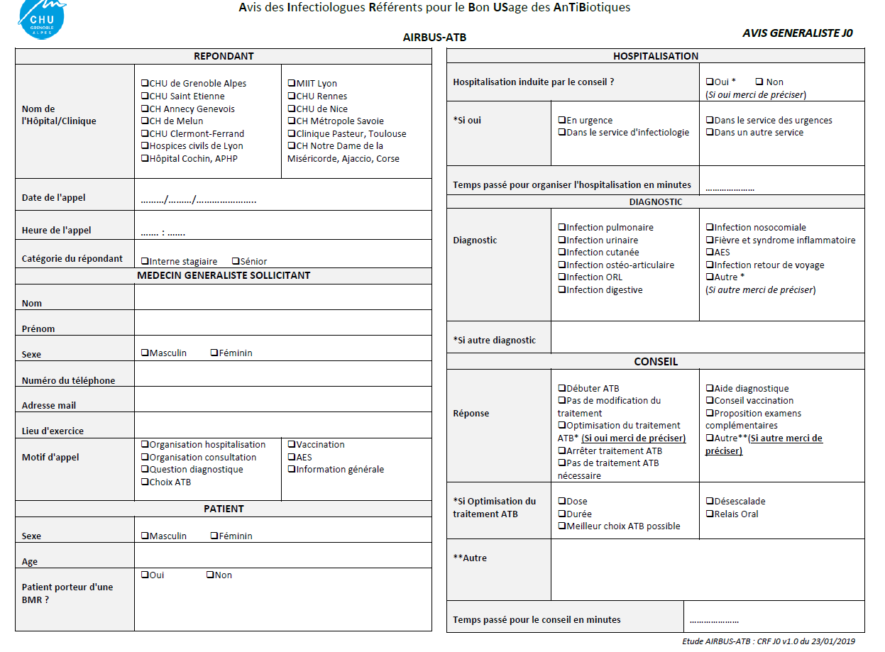
Déroulé de l’étude : Phase I
Enregistrement des avis donnés aux généralistes sur le document source

Slide 33
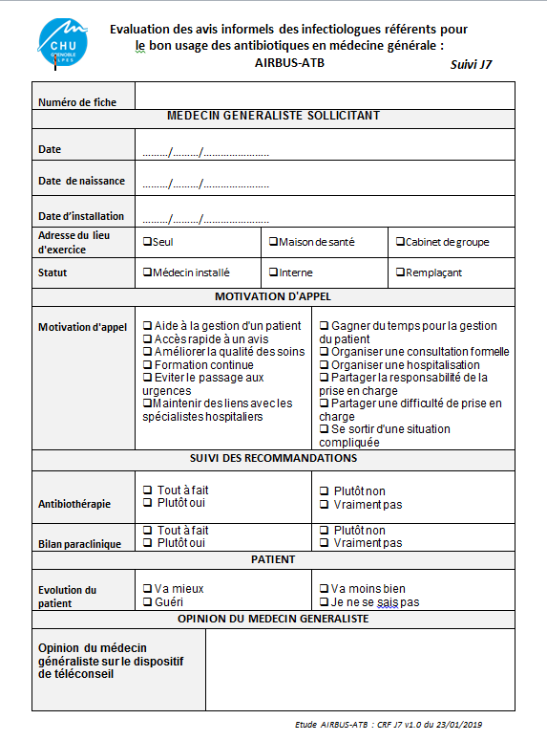
Déroulé de l’étude : Phase I
Les médecins généralistes qui ont reçu un conseil thérapeutique ATB seront rappelés à J7 pour évaluer l’évolution du patient concerné par un ARC situé à Grenoble

Slide 34
Déroulé de l’étude (5): En résumé
Envoi document d’information/
formulaire d’opposition
aux généralistes
de votre département
Mise en place /mail d’activation centre
Enregistrement des avis
Papier/eCRF
Analyse de la consommation des ATB
Rappel à J7 pour les conseil thérapeutique
Phase I
Phase II
1 an

Slide 35
Premiers résultats
Mise en place dans 8 centres/13
Top départ de l’enregistrement après les JNI
CHU GA : enregistrement depuis le 14 mai 2019

Slide 36
Quelques éléments sur 1 mois d’enregistrement…
Pas si simple de coordonner tous le monde dans une équipe
97 avis aux médecins généralistes / 26 pour un conseil thérapeutique
62 % des MG requérant sont des femmes,
Mode d’exercice : seul 38% / cabinet de groupe 47% / maison de santé 9%; remplaçant 27%
territoire couvert par le service large
Age moyen MG : 42,63 ans Ancienneté moyenne : 14.39 ans
Motif d’appel
Hospitalisation : Temps passé pour l’organisation : moyenne 27 min 42 s
Temps passé pour le conseil : moyenne 8min 46 s
Organisation hospitalisation 8 %
Organisation consultation 5 %
Question diagnostique 30 %
Choix ATB 28 %
Vaccination 5 %
AES 1 %
Information générale 11 %

Slide 37
Motivation pour l’appel n=19

Slide 38
Suivi des avis
Suivi des recommandations pour le traitement antibiotique
      Tout à fait 19/19
      Plutôt oui 0
      Plutôt non 0
      Vraiment pas 0
Suivi des recommandations pour le bilan paraclinique
      Tout à fait 19/19
      Plutôt oui 0
      Plutôt non 0
      Vraiment pas 0
Évolution déclarée à J7 des patients
      Va mieux 8/19
      Guéri 5/19
      Va moins bien 1/19
      Je ne sais pas 5/19

Slide 39
En conclusion
À vous de tester le logiciel
Point dans un an…
Je vous remercie

